Slide 1
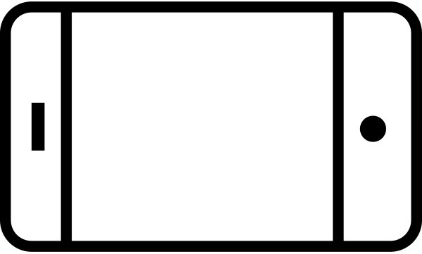
모바일
어플리케이션
프로그래밍
기말
프로젝트
005(금요일 6A) 4조
2013105021 김재성
2014105008 김근수
2014105022 김완기
2014105075 이지원
2014105081 전우혁

Slide 2
목차
기획 의도
앱 소개
앱 구성
기대 효과

Slide 3
기획 의도
춘
하
어플리케이션 이름 : 춘하추동
기획 의도 :
팀원 14학번 김완기 학우의
사업아이템 30가지 중 괜찮았던 아이디어로서
‘세상의 모든 경우는 네 가지로 나뉠 수 있다’라는
철학적인 내용을 고려하여 기획해보았다.
그 중에서 우리 나라의 4계절인
봄, 여름, 가을, 겨울을 테마로 하여
미니게임을 제작하였다.
추
동

Slide 4
앱 소개
춘..봄
흩날려라 벚꽃이여 : 물체 피하기
하..여름
쳐라쳐라 물장구 : 화면 두드리기
추..가을
어느 잎이 내 잎이게 : 물체 골라내기
동..겨울
어머니는 잘하던데 : 순서대로 누르기

Slide 5
앱 소개
춘..봄
흩날려라 벚꽃이여 : 물체 피하기
물체가 하나 서 있으면, 벚꽃이 날라오는데 그 날라오는 벚꽃들을
피하면 된다. 단말기를 기울이면서 움직이는 방향을 설정할 수 있다.
하..여름
쳐라쳐라 물장구 : 화면 두드리기
단말기의 화면을 마구 두드리면서 수영을 하면 된다.

Slide 6
앱 소개
춘..봄
추..가을
흩날려라 벚꽃이여 : 물체 피하기
어느 잎이 내 잎이게 : 물체 골라내기
화면에서 내려오는 잎을 보고 해당 잎과 동일한 잎을 누르면서 골라내면 된다.
하..여름
동..겨울
쳐라쳐라 물장구 : 화면 두드리기
어머니는 잘하던데 : 순서대로 누르기
겨울철에 목도리를 짜고있는 손과 털실을 형상하여 순서를 지정하고 그 순서에 맞춰서 화면에 나와있는 숫자들을 선택하면 된다.

Slide 7


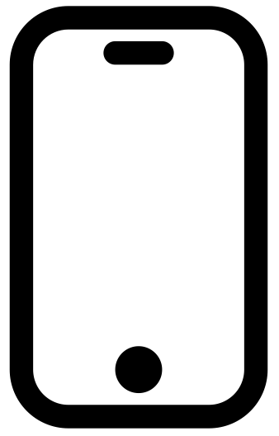

앱 구성
개발 도구 유니티
기본 도구 안드로이드 스튜디오
자료 저장 도구 에스큐엘라이트

Slide 8
기대 효과
집중력이 요구되는 게임에 대한민국 정서를 입혀서 사람들에게 집중력 향상의 효과를 낼 뿐만 아니라, 4계절이 뚜렷한 대한민국의 아름다움에 대해 다시 한번 느껴볼 수 있을 것이다.
또한, 게임 제작이 잘 된다면 광고를 삽입하여 경제적인 이득을 취할 수도 있다.
집중력을 살려 즐겁게 게임하여 흥겨운 시간을 보내볼까요?

